Slide 1
Проектно-исследовательская деятельность в процессе освоения общеобразовательных дисциплин
Подготовила: преподаватель математики КГА ПОУ «ДВТК»
Праведнова Анастасия Юрьевна

Slide 2
Цель: На примере готового проекта разобрать основные этапы организации исследовательской работы со студентом в рамках освоения общеобразовательной дисциплины

Slide 3
Что такое проект?
Проектно – исследовательская деятельность в математике – это технология обучения, основанная на постановке значимой математической цели и ее практическом достижении.

Slide 4
Этапы разработки проекта
Проект – это семь «П»:
Планирование
Проблема
Поиск информации
Портфолио
Проектная работа
Продукт
Презентация

Slide 5
Планирование
Этапы планирования:
Поиск проблемы, выбор темы исследования;
Первичный сбор информации, формулирование цели, рабочей гипотезы, задач, объекта и предмета исследования;
Дальнейший сбор информации, выполнение практической части работы;
Написание письменной работы, составление презентации и других продуктов;
Предзащита проекта;
Защита проекта в форме доклада на конференции;
Размещение материалов проекта в сеть.

Slide 6
Проблема
Возникает, когда:
Есть потребность, необходимость в чем-либо.
Имеется расхождение между тем, что мы хотели бы сделать и нашими возможностями.
Состоит из:
Требования проблемы.
Условия проблемы.

Slide 7
Тема: «Масштаб в Математике»
Проблема: Масштаб — это то, без чего просто невозможно прожить в современном мире. Правда, с приходом новых технологий, проблема заключается в том, что люди совсем не задумываются о значимости масштаба в нашей повседневной деятельности.

Slide 8
Поиск информации
Можно задействовать:
- Библиотеки
- Фото-, видео-, аудиоисточники
- Материалы выставок, экскурсий, музейных экспозиций
- Интернет, телевидение, радио
- Мнение экспертов

Slide 9
Антиплагиат системы:
Антиплагиат — онлайн проверка текстов на заимствования (antiplagiat.ru)
Антиплагиат - Проверить уникальность текста онлайн (rustxt.ru)

Slide 10
Проектная работа
Основные составляющие элементы:
Титульный лист
Содержание
Введение
Основная часть
Заключение
Перечень источников информации
Приложения (необязательно)

Slide 11
Оглавление
Введение
1.Понятие масштаба. Введение в курс темы «масштаб в математике»
1.1 История возникновения масштаба
1.2. Понятие и классификация масштаба.
1.3 Масштаб в искусстве.
1.4. Масштаб в науке.
1.5. Масштаб в профессиях.
Глава 2. Разработка классного часа.
2.1. Цели и задачи классного часа.
2.2. Разработка сценария мероприятия.
2.3. Апробация классного часа
Приложение А
Список источников

Slide 12
Продукт
Что можно считать продуктом проекта:
Публикация
Анализ данных социологического опроса
Видеофильм
Мультимедийный продукт
Модель (математическая)
Справочник
Макет
Пакет рекомендаций

Slide 13
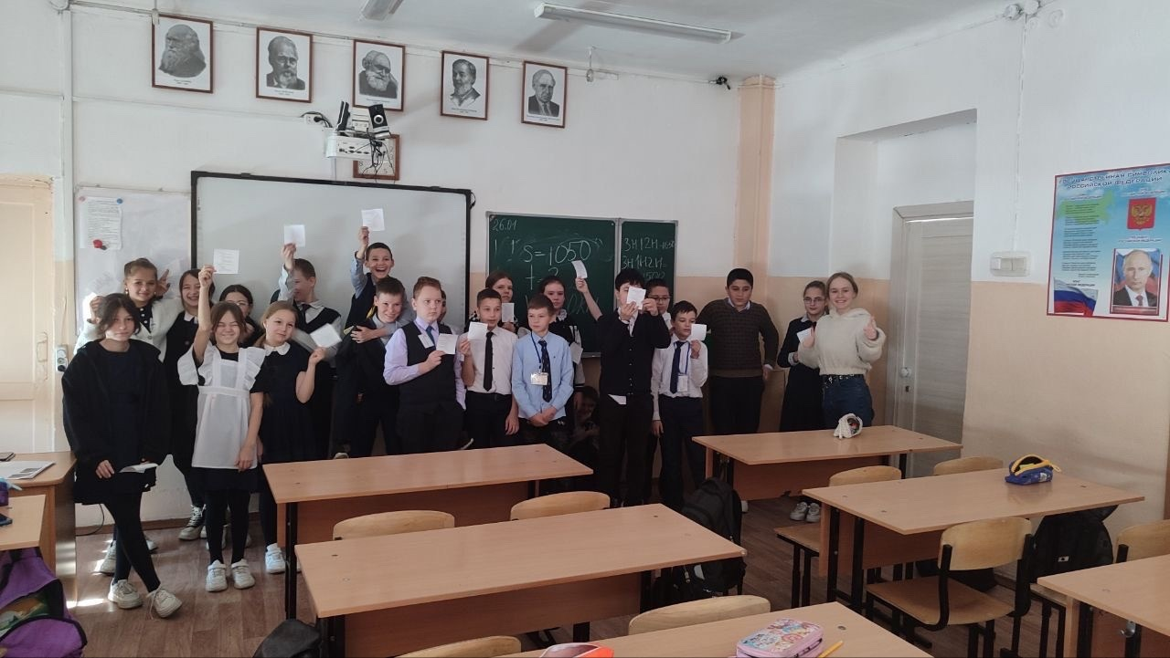
Продукт проекта:
Разработан классный час: «Масштаб в жизни». Проведен для учеников 5 «А» класса МБОУ СОШ № 130 с углубленным изучением отдельных предметов.

Slide 14
Презентация
Формы презентации:
Доклад на конференции
Стендовый доклад
Демонстрация видеофильма

Slide 15
Этапы работы над проектом:
Подготовительный
Планирование
Выполнение проекта
Заключительный( обобщающий)
Презентационный
Контрольный

Slide 16
Дорожная карта проекта:
№ п/п | Мероприятия | дата | дата | дата | дата
1 | Установочная встреча (определение темы проекта, проблемы исследования и примерные сроки его выполнения)
2 | Первичный поиск информации, формулировка цели и задач исследования. Примерный план исследования.
3 | Корректировка введения, определение границ первой главы.
4 | Выбор продукта проекта. Анализ средств осуществления и апробации практической части

Slide 17
Критерии оценки проекта:
Самостоятельность обучающего в приобретении знаний и решении проблемы.
Организационно-деятельностные навыки
Нацеленность на получение знаний
Коммуникационные навыки
Оформление работы
Содержание работы

Slide 18
Спасибо за внимание!

